Slide 1
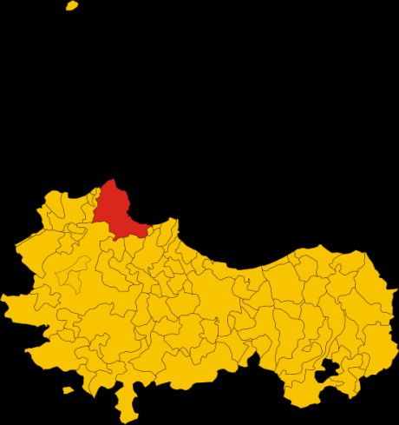

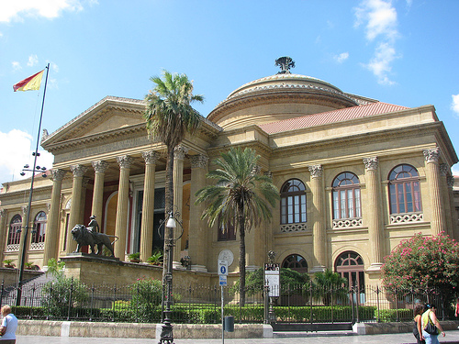
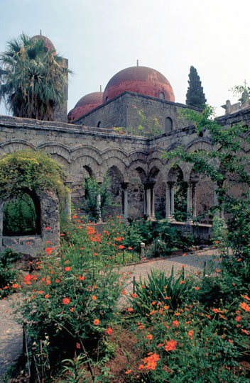
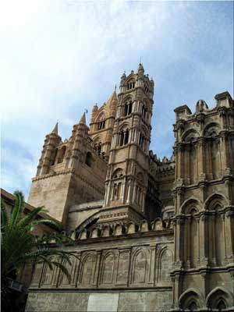
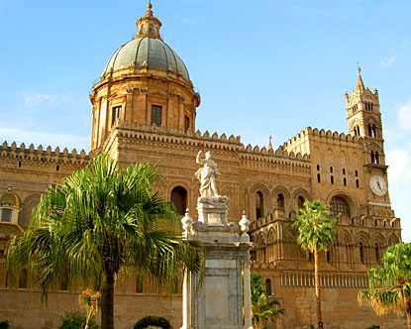
PALERMO
Petra Římská
13/12/2011
Notes:
13/12/2011

Slide 2

La storia di palermo
Fondata dai Fenici nel VII. sec. a.C.
III. sec. a. C. conquistata dai Romani
IX. sec. d.C. – dominio Arabo
1072 – invasione Normanna
1194 – sotto lo Santo Impero romano germanico
1266 – 1282 – regno Angioino

Slide 3

1282 – 1479 – regno di Aragona
1479 – 1734 – regno della Spagna
1734 – l´unificazione con il regno Borbone
1860 – l´annessione della Sicilia al regno d´Italia
Dal 1947 – trasformazione della Sicilia in una regione autonoma

Slide 4
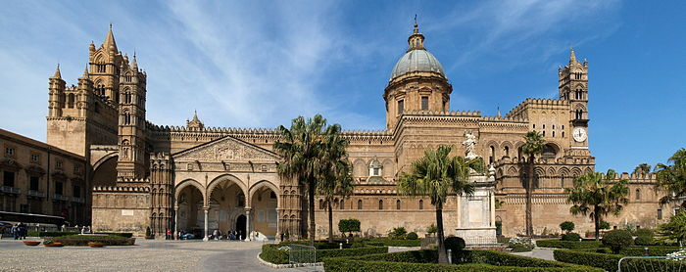
Cattedrale di palermo

Slide 5
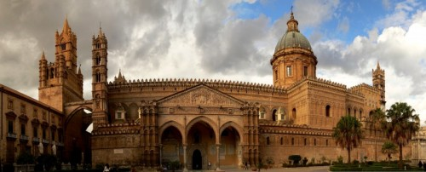
Cattedrale di palermo
Dedicata alla Vergine Maria Santissima Assunta in Cielo
Eretta nel 1185
Composta in diversi stili
Incoronazione dei sovrani siciliani

Slide 6
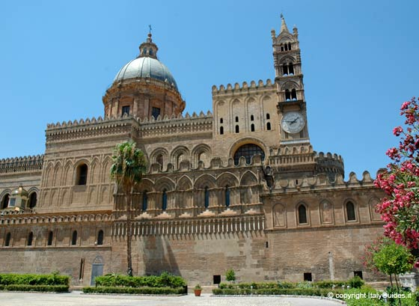
Descrizione della cattedrale:
Pianta a croce latina con tre navate
Presbiterio composto da tre absidi
Quattro torri di epoca normanna
A sud collegata al Palazzo Arcivescovile
Capella di Santa Rosalia
Tombe dei re normanni
Cripta di età romana

Slide 7
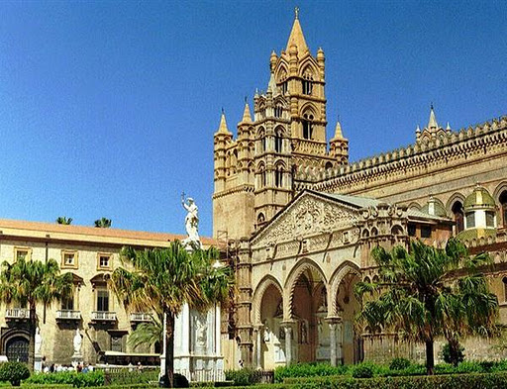
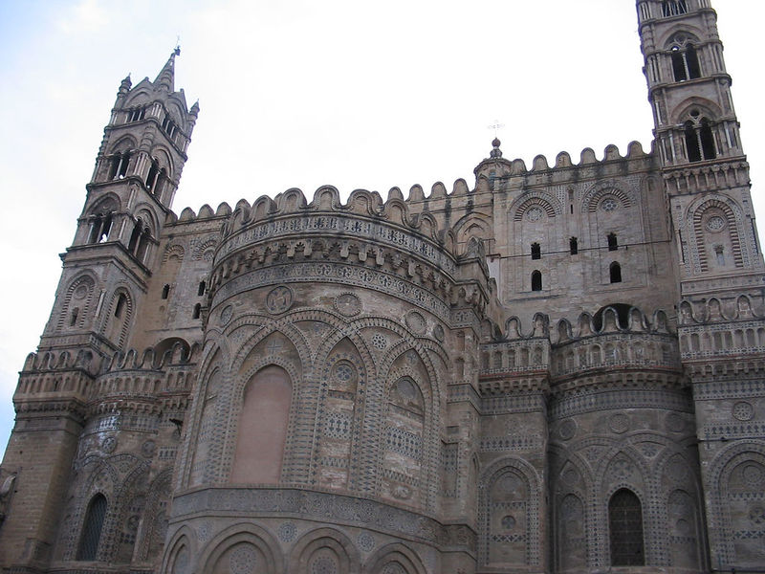
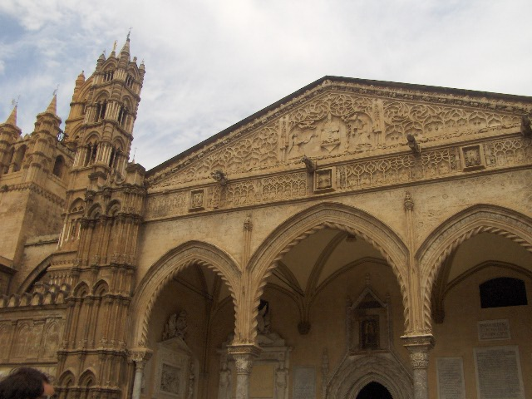

Slide 8
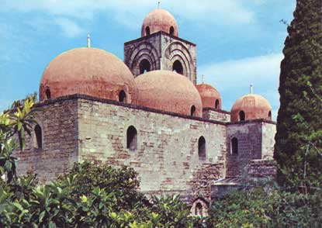
Chiesa di San Giovanni degli Eremiti
origini al VI.secolo
un esempio dell´architettura arabo-normanna
originariamente un tempio, trasformato in un monastero, una moschea e poi una chiesa
distrutta e rinnovata intorno al 1880 da Giuseppe Patricolo

Slide 9
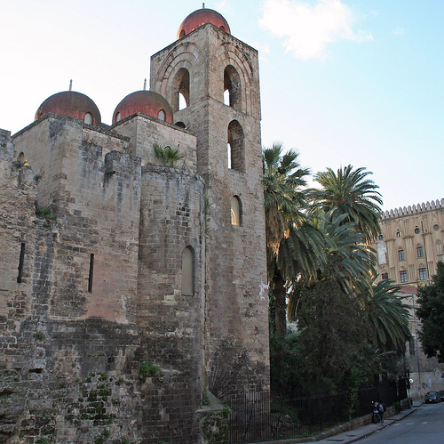
SEGNI TIPICI:
Architettura araba
Cinque cupole di colore rosso
Una pianta a croce latina
Interno semplice senza decorazioni
Navata unica che termina nei tre absidi del transetto

Slide 10
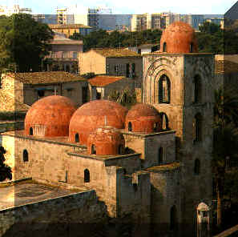
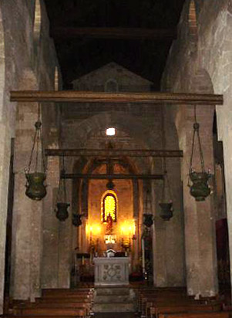
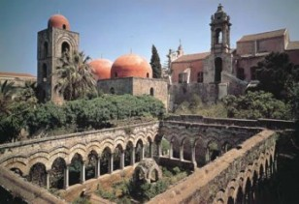
Interno della chiesa
Chiostro di S.Giovanni degli Eremiti

Slide 11
La martorana
Risale al 1143 in periodo normanno
Dedicata alla Vergine Maria
Originariamente serviva al culto greco-ortodosso
Molti stravolgimenti architettonici
Interventi barocchi effettuati tra il 1870 e il 1873

Slide 12
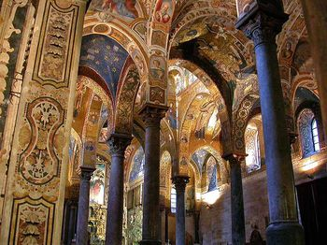
Segni tipici:
Facciata sobria con un portale
Torre campanaria dello stile gotico
Interno sfarzoso
Archate e soffitto rivestiti da mosaici
Affreschi settecenteschi

Slide 13
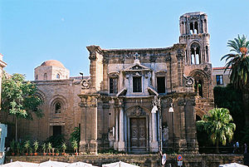
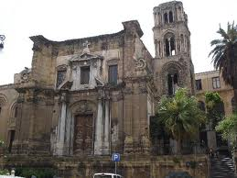
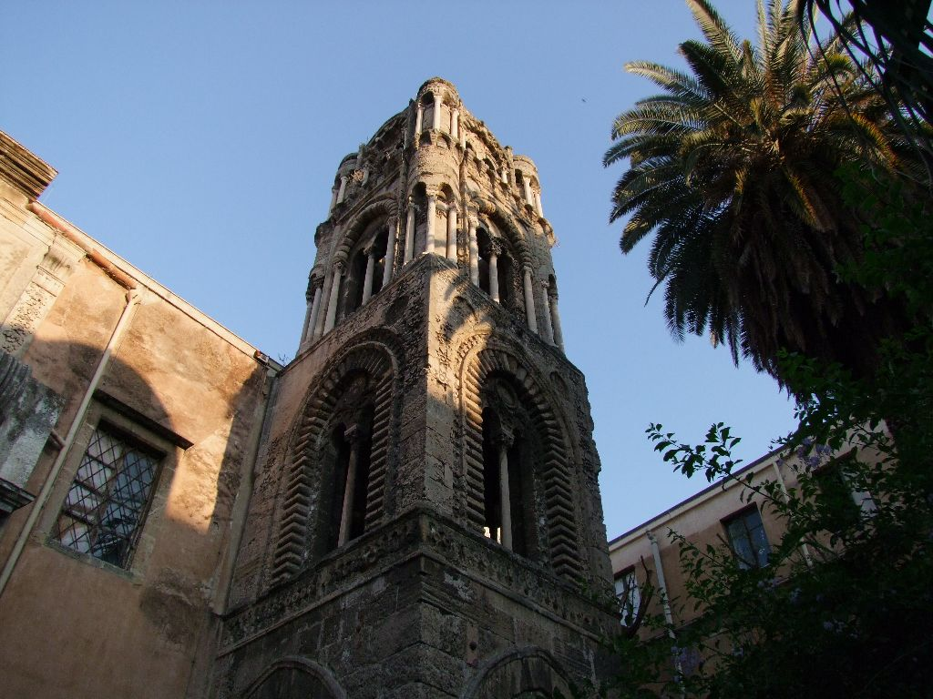
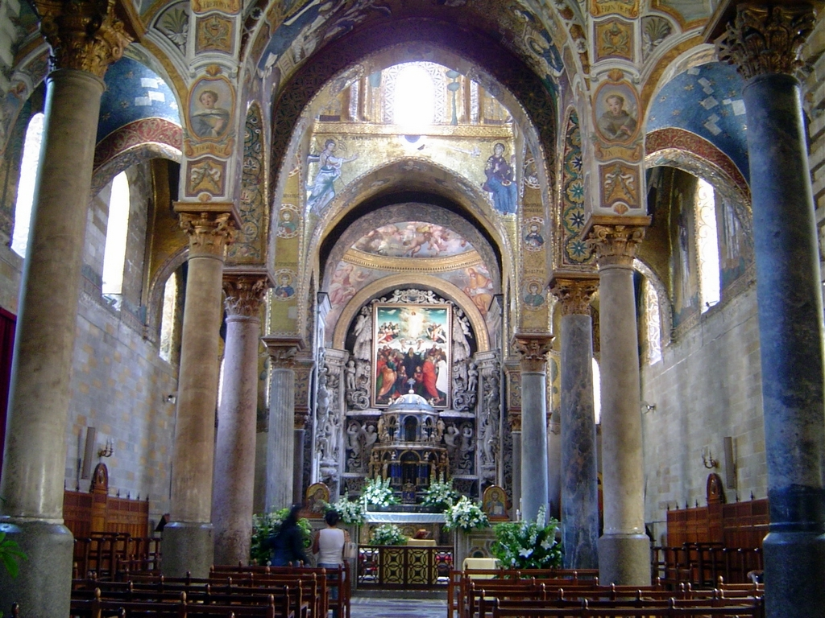

Slide 14
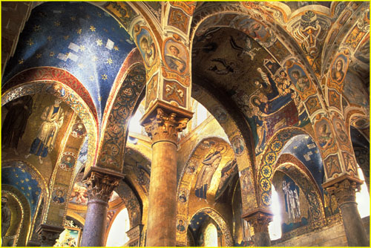
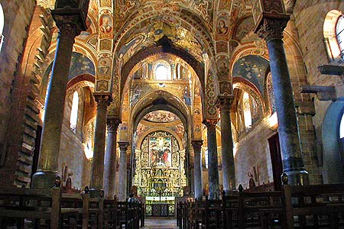
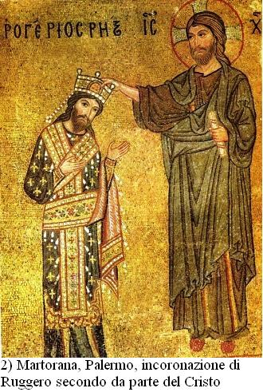
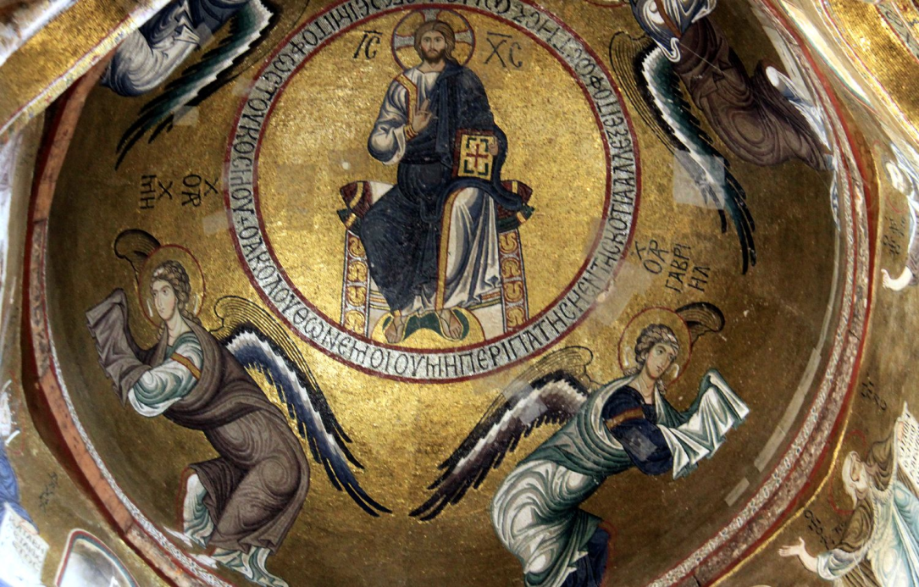

Slide 15
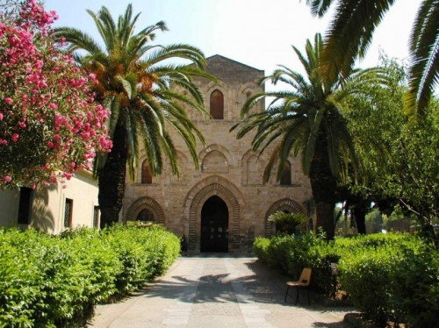
Basilica la magione
= chiesa della Santissima Trinità
Fondata nel 1191 nello stile normanno
Trasformata in neoclassico
Facciata da tre portali
Tre navate

Slide 16
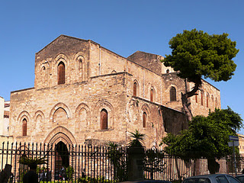
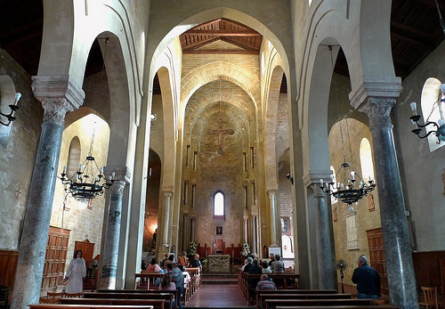

Slide 17
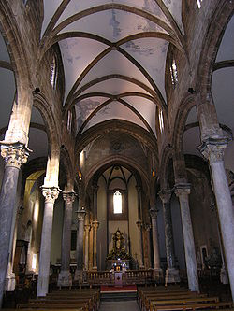
Santa maria della catena
Costruita nei primi anni del Cinquecento
Stile gotico-catalano
Influssi rinascimentali
Interno a tre navate con tre
absidi
Affreschi settecenteschi

Slide 18
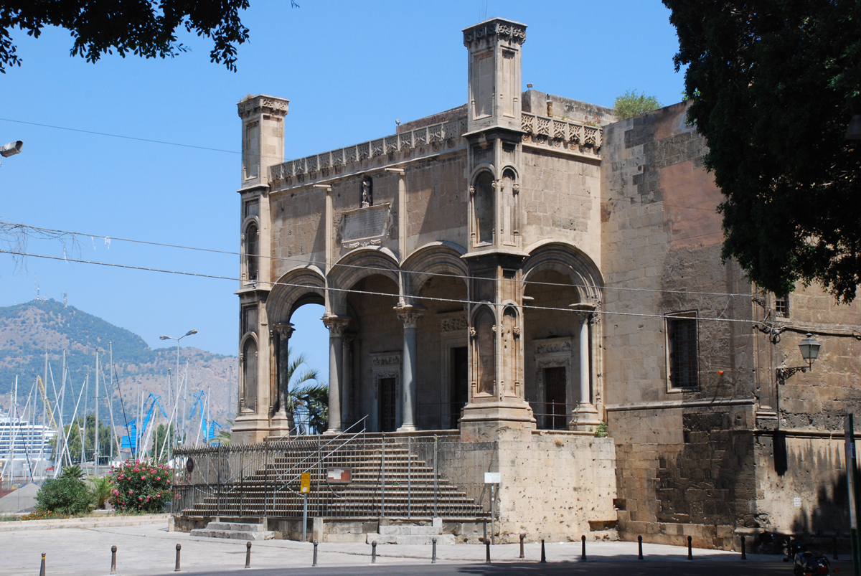

Slide 19
Fonti:
http://www.palermo-sicilia.it/palermo_storia.htm
www.wikipedia.it
http://guide.travelitalia.com/it/guide/palermo/
http://palermo-24h.com/guida/
http://www.italyguides.it/it/italia/sicilia/palermo.htm

